Slide 1

Jozef Průša a Prusa Research
Jakub Männel

Slide 2
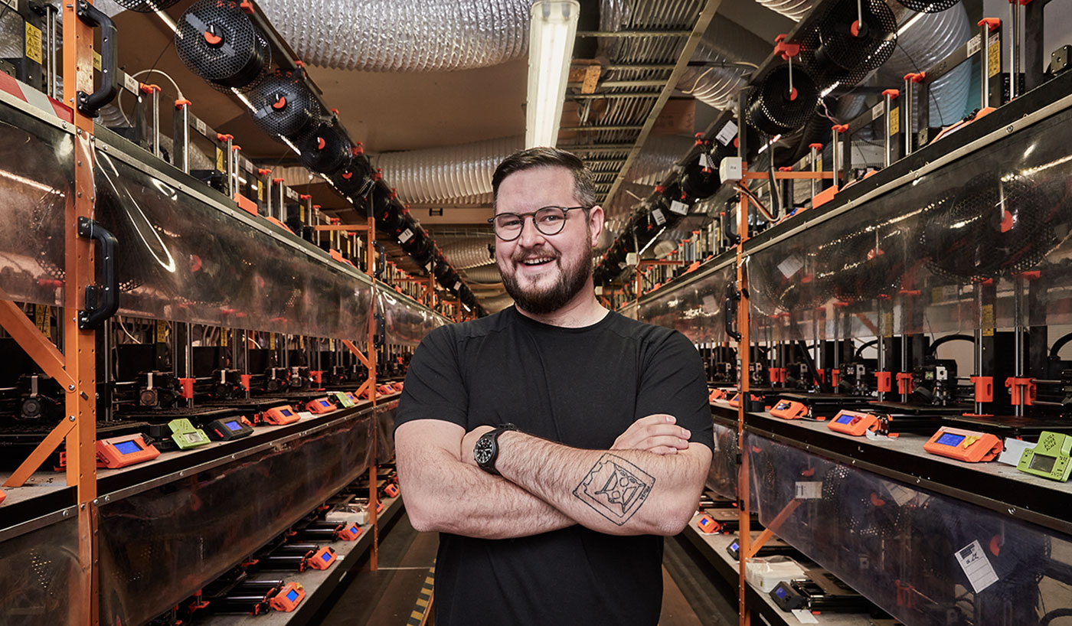

Jozef Průša
* 23. února 1990 Havlíčkův Brod
od roku 2009 navrhuje a staví 3D tiskárny
2012 založil firmu Prusa Research
vyučuje na Filozofické fakultě Univerzity Karlovy
-Arduino
2021 zařazen na 75. místo nejbohatších Čechů
-jeho jmění přesahuje 4 mld. Kč

Slide 3
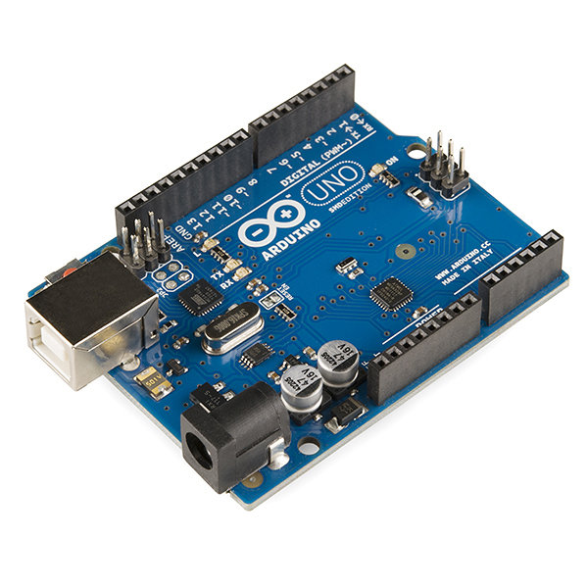
Arduino
Jednodeskový počítač
mikrovlnná trouba, automatická pračka,…
3D tiskárny
Připojení k LED diodám, LCD displeji,
senzorů, osvětlení,…

Slide 4


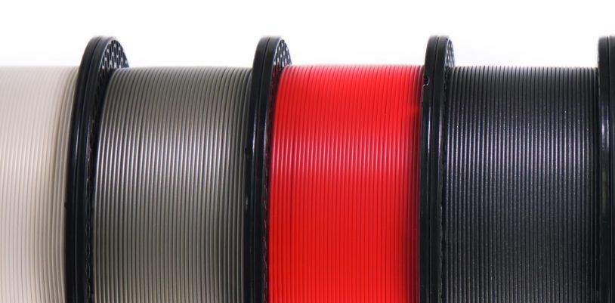
Průša Research
Založena 2012
Sídlo v Holešovicích
Lídr konstrukcí 3D tiskáren
měsíčně vyrobí přes 9000 tiskáren
Celkově prodáno 400 000 tiskáren do 160 zemí
Celkově přes 750 zaměstnanců
V roce 2020 tržby přesáhly 2 miliardy korun

Slide 5
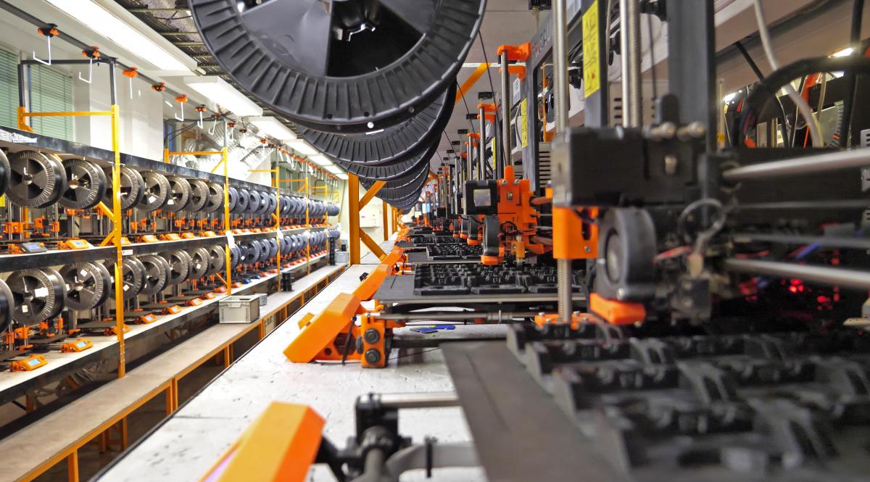
V čem je jiný?
Tisková farma

Slide 6
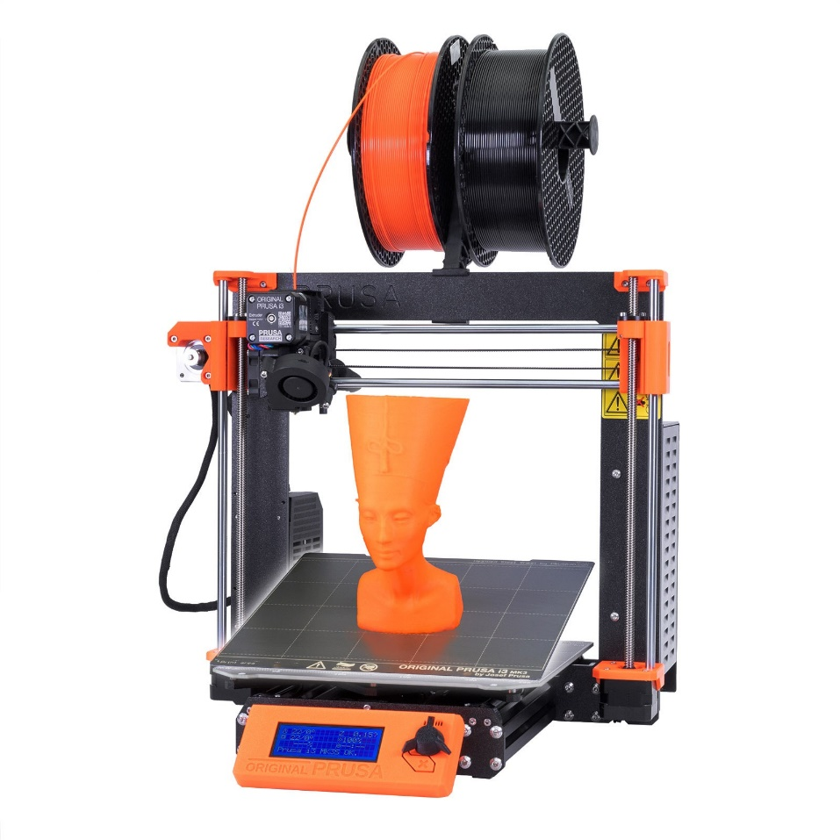
K výrobě 3D tiskáren používá jiné 3D tiskárny
Farma obsahuje 600 tiskáren
Používá tiskárny Prusa I3 MK3 a MK2
Tisknou 24/7 = 8 700Kč za elektřinu denně
Farma má 15 zaměstnanců
V roce 2020 představil v Dubai na Expu automatickou farmu
https://www.youtube.com/watch?v=uLMRAC2zJJA

Slide 7
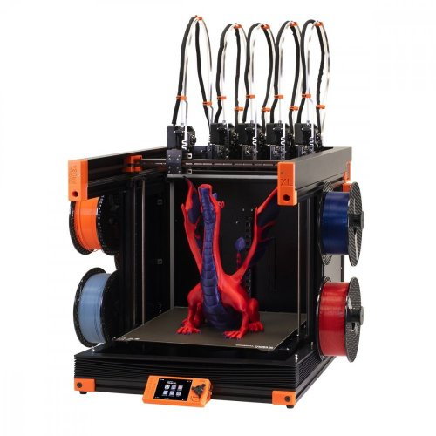
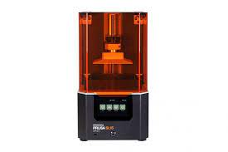
FDM Prusa SL1S SPEED
https://www.youtube.com/watch?v=hAxUjpIQAOc
https://www.youtube.com/watch?v=ot5sRPVE86U&t=89s

Slide 8
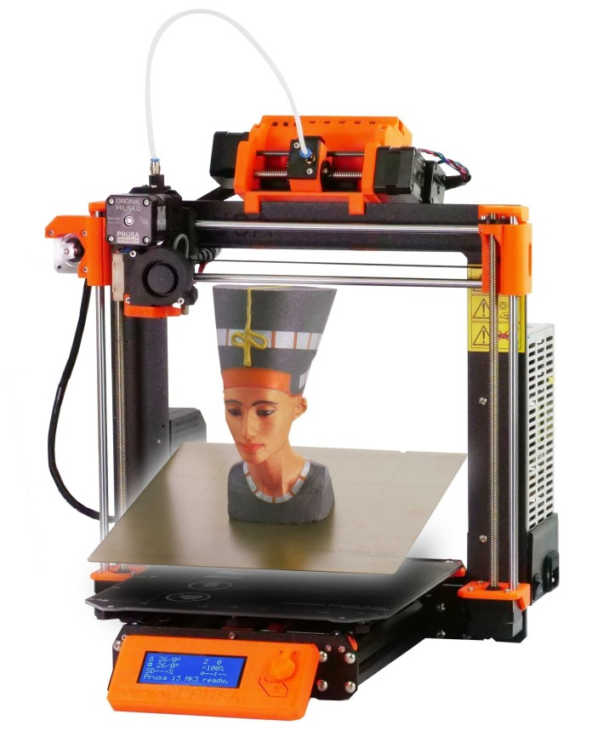
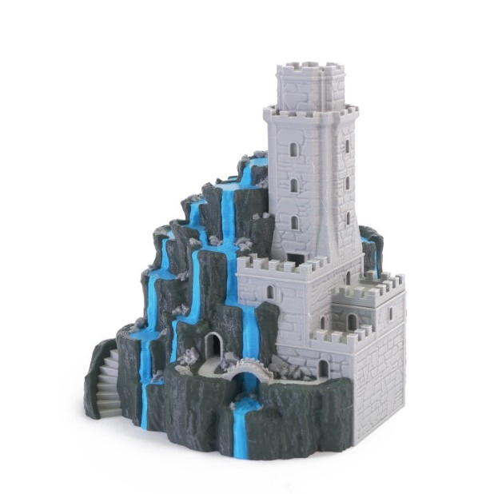
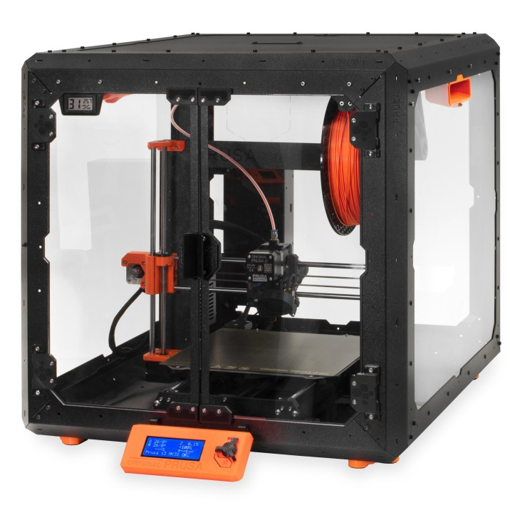
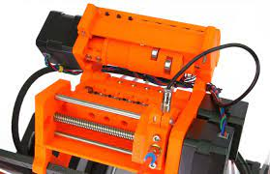
Školní 3D tiskárna - Prusa i3 MK3S+ s MMU

Slide 9

Světový rekord
Jak vypadá, když tiskne najednou 1100 tiskáren?
https://www.youtube.com/watch?v=PEUlPJfVnSM

Slide 10
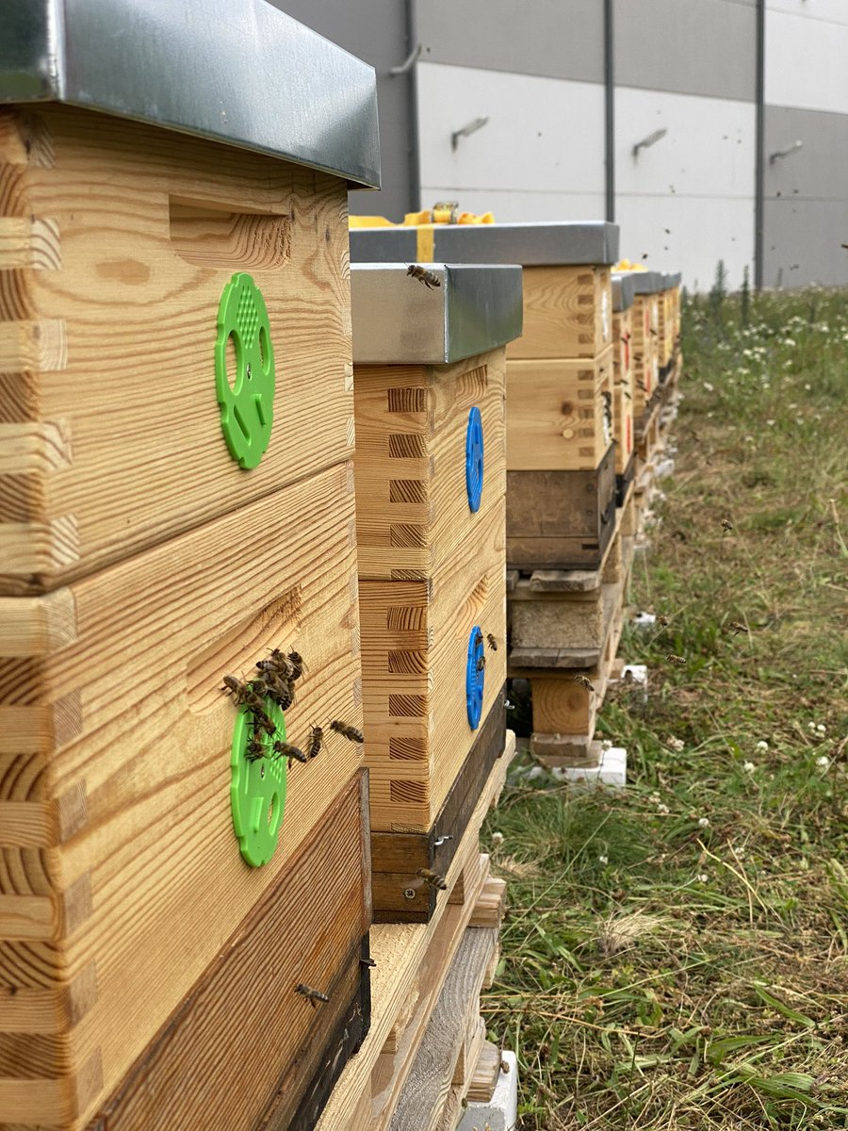
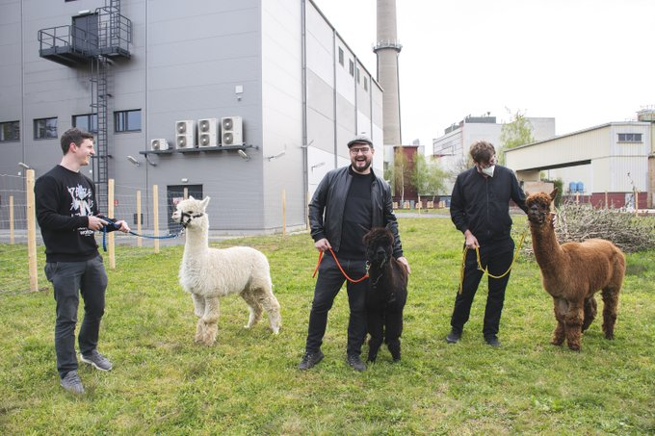
Co se děje za továrnou?

Slide 11
Děkuji za pozornost
https://www.prusa3d.com/cs/
https://www.prusa3d.com/cs/stranka/o-nas_77/
https://cs.wikipedia.org/wiki/Josef_Pr%C5%AF%C5%A1a_(v%C3%BDvoj%C3%A1%C5%99)
https://cs.wikipedia.org/wiki/Arduino

